Slide 1
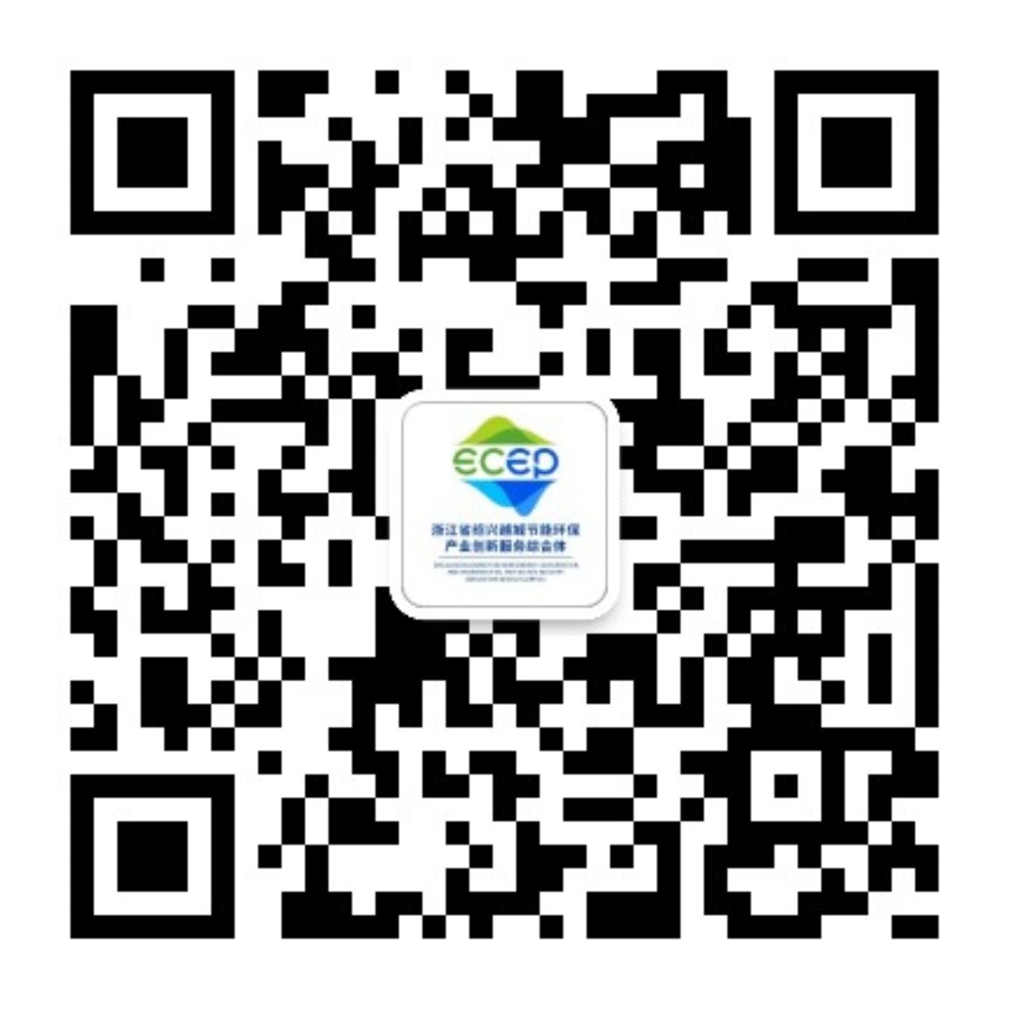
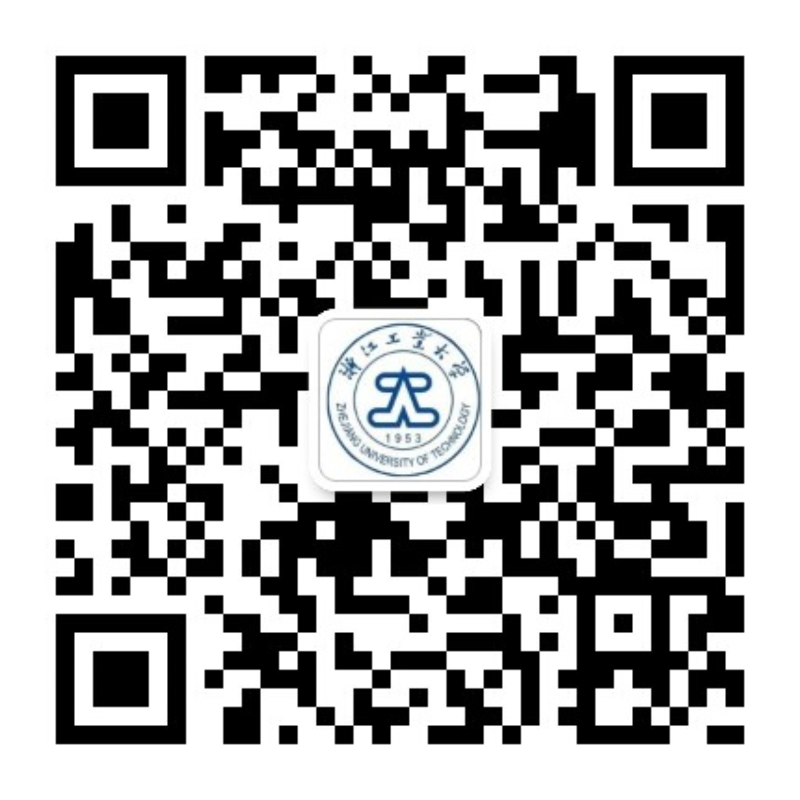


职称申报培训

Slide 2
前
言
为进一步加强对职称评定程序的了解，提高职称评定的通过率，进行此次讲解，希望对今后需要进行职称评审申报工作有所帮助。

Slide 3

01
职称概要
OPTION
目录页
02
职称申报指南
OPTION
03
申报案例讲解
OPTION

Slide 4
01
职称概要
OPTION
为什么要开展职称评审工作
职称的分类
职称的等级
获得职称的途径

Slide 5

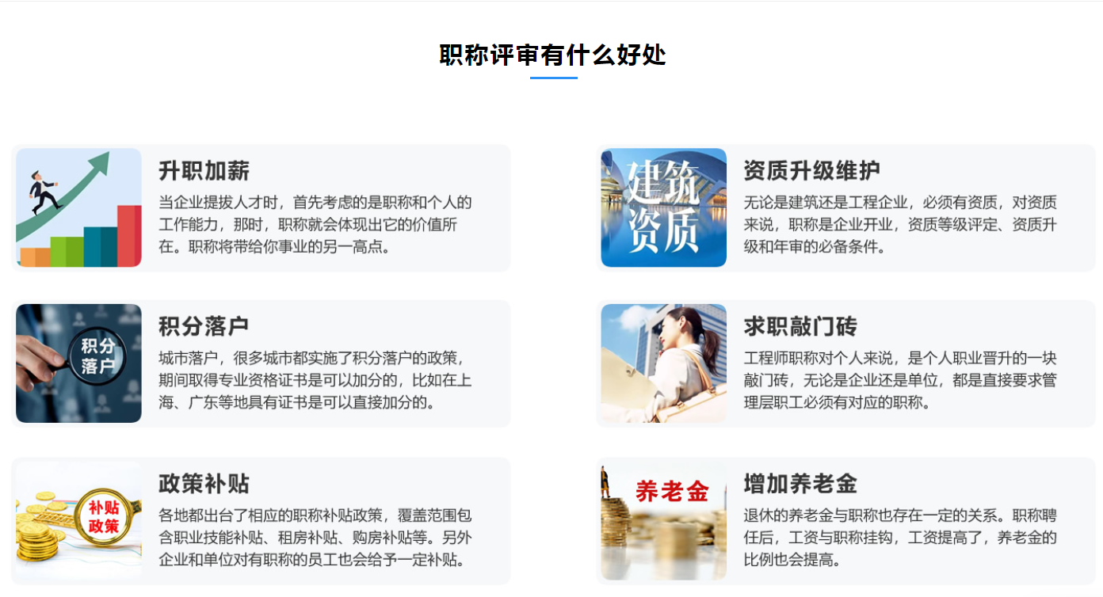
为什么要开展职称评审工作？
专业技术资格是由国家对专业技术人员的水平、能力、业绩进行评价和认定后赋予的资格，具有较高的社会公认度。通过职称评审，可以为国家和用人单位使用、培养、考核专业技术人员提供依据，进一步确立、提高专业技术人员的社会地位和价值，为企事业单位树立形象，并使专业技术人员正确认识和审视自身状况，明确努力方向，激励各类人才刻苦钻研、奋发拼搏，创造更加显著的业绩，为科技进步和经济社会事业发展做出更大的贡献。
职称评审的好处

Slide 6
职称的分类
按系列分类
如工程技术人员、农业技术人员、经济技术人员、卫生技术人员、新闻专业人员、艺术人员、高等学校教师、中小学教师（含幼儿园）等系列。目前，全国职称共分为28个系列。
1
类别
各系列按专业分类
2
如工程技术人员，分为建设工程、机电制造工程、水利工程、交通运输、石油和化学工程、信息技术工程等专业。
3
各专业按学科分类
如建设工程专业又细分为建筑施工、市政与道桥、建筑电气（智能化）、建筑结构、岩土工程、给排水、工程造价、风景园林（景观设计）等专业。

Slide 7
职称系列设置及分级
职称等级分为高级、中级和初级，其中高级分为正高级和副高级，初级分为助理级和员级。
专业技术职务系列的名称和分级一览表
序号 | 系列 | 专业技术职务名称 |  |  |  |  | 取得方式
 |  | 高级 |  | 中级 | 初级
1 | 高等学校教师 | 教授 | 副教授 | 讲师 | 助理讲师 | 教员 | 评审取得
2 | 社会科学研究 | 研究员 | 副研究员 | 助理研究员 | 研究实习员
3 | 自然科学研究 | 研究员 | 副研究员 | 助理研究员 | 研究实习员
4 | 卫生技术人员 | 主任 | 副主任 | 主治（中）医师 | （中）医师 | （中）医士 | 高级考评结合，中级以下考试取得
 |  | （中）医师 | （中）医师 | 主管医师
 |  | 主任（中）药师 | 副主任（中）药师 | 主管（中）药师 | （中）药师 | （中）药士
 |  | 主任护师 | 副主任护师 | 主管护师 | 护师 | 护士
 |  | 主任技师 | 副主任技师 | 主管技师 | 技师 | 技士
5 | 工程技术人员 | 正高级工程师 | 高级工程师 | 工程师 | 助理工程师 | 技术员 | 评审取得
6 | 农业技术人员 | 农业技术推广研究员 | 高级农艺师 | 农艺师 | 助理农艺师 | 农业技术员
 |  |  | 高级畜牧师 | 畜牧师 | 助理畜牧师 | 畜牧技术员
 |  |  | 高级兽医师 | 兽医师 | 助理兽医师 | 兽医技术员
7 | 新闻专业人员 | 高级记者 | 主任记者 | 记者 | 助理记者
 |  | 高级编辑 | 主任编辑 | 编辑 | 助理编辑

Slide 8
职称系列设置及分级
序号 | 系列 | 专业技术职务名称 |  |  |  |  | 取得方式
 |  | 高级 |  | 中级 | 初级
8 | 出版专业 | 编审 | 副编审 | 编辑 | 助理编辑 |  | 考试取得
 |  |  |  | 技术编辑 | 助理技术编辑 | 技术设计员
 |  |  |  | 一级校对 | 二级校对 | 三级校对
9 | 图书、资料人员 | 研究馆员 | 副研究馆员 | 馆员 | 助理馆员 | 管理员 | 评审取得
10 | 文物博物人员 | 研究馆员 | 副研究馆员 | 馆员 | 助理馆员 | 管理员
11 | 档案专业人员 | 研究馆员 | 副研究馆员 | 馆员 | 助理馆员 | 管理员 | 高级考评结合，初、中级由浙江省统一组织考试
12 | 工艺美术人员 | 正高级工艺美术师 | 高级工艺美术师 | 工艺美术师 | 助理工艺美术师 | 工艺美术员 | 评审取得
13 | 技工学校教师 | 正高级讲师 | 高级讲师 | 讲师 | 助理讲师 | 教员
 |  | 正高级实习指导教师 | 高级实习指导教师 | 一级实习 | 二级实习 | 三级实习
 |  |  |  | 指导教师 | 指导教师 | 指导教师
14 | 体育教练员 | 国家级教练 | 高级教练 | 一级教练 | 二级教练 | 三级教练
15 | 翻译人员 | 译审 | 副译审 | 翻译 | 助理翻译 |  | 高级评审取得，中级以下考试取得
16 | 广播电视播音 | 播音指导 | 主任播音员 | 一级播音员 | 二级播音员 | 三级播音员 | 评审取得
17 | 海关专业 |  | 高级关务监督 | 关务监督 | 助理关务监督 | 关务员

Slide 9
职称系列设置及分级
序号 | 系列 | 专业技术职务名称 |  |  |  |  | 取得方式
 |  | 高级 |  | 中级 | 初级
18 | 会计专业 | 正高级会计师 | 高级会计师 | 会计师 | 助理会计师 | 会计员 | 高级考评结合，中级以下考试取得
 | 审计人员 | 正高级审计师 | 高级审计师 | 审计师 | 助理审计师
19 | 统计人员 | 正高级统计师 | 高级统计师 | 统计师 | 助理统计师 | 统计员
20 | 经济专业人员 | 正高级经济师 | 高级经济师高级国际商务师 | 经济师 | 助理经济师 | 经济员
 |  |  |  | 国际商务师 | 助理国际商务师
21 | 实验技术 | 正高级实验师 | 高级实验师 | 实验师 | 助理实验师 | 实验员 | 评审取得
22 | 中等专业学校教师 | 正高级讲师 | 高级讲师 | 讲师 | 助理讲师 | 教员
23 | 中小学教师 | 正高级教师 | 高级教师 | 一级教师 | 二级教师 | 三级教师
 | 含幼儿园教师

Slide 10
职称系列设置及分级
序号 | 系列 | 专业技术职务名称 |  |  |  |  | 取得方式
 |  | 高级 |  | 中级 | 初级
24 | 艺术人员 | 一级编剧 | 二级编剧 | 三级编剧 | 四级编剧 |  | 评审取得
 |  | 一级作曲 | 二级作曲 | 三级作曲 | 四级作曲
 |  | 一级导演 | 二级导演 | 三级导演 | 四级导演
 |  | 一级演员 | 二级演员 | 三级演员 | 四级演员
 |  | 一级演奏员 | 二级演奏员 | 三级演奏员 | 四级演奏员
 |  | 一级指挥 | 二级指挥 | 三级指挥 | 四级指挥
 |  | 一级美术师 | 二级美术师 | 三级美术师 | 美术员
 |  | 一级舞美设计师 | 二级舞美设计师 | 三级舞美设计师 | 舞美设计员
 |  | 高级舞台技师 | 主任舞台技师 | 舞台技师 | 舞台技术员
 |  |  | 电影放映主任技师 | 电影放映技师 | 电影放映技术员
 |  | 文学创作一级 | 文学创作二级 | 文学创作三级 | 文学创作四级
25 | 公证员 | 一级公证员 | 二级公证员 | 三级公证员 | 四级公证员 | 公证员助理
26 | 律师专业 | 一级律师 | 二级律师 | 三级律师 | 四级律师 | 律师助理

Slide 11
职称系列设置及分级
序号 | 系列 | 专业技术职务名称 |  |  |  |  | 取得方式
 |  | 高级 |  | 中级 | 初级
27 | 船舶技术人员 | 正高级船长 | 高级船长 | 船长（大副） | 二副 | 三副 | 评审取得
 |  | 正高级轮机长 | 高级轮机长 | 轮机长（大管轮） | 二管轮 | 三管轮
 |  | 正高级电机员 | 高级电机员 | 通用电机员 | 二等电机员
 |  |  |  | 一等电机员
 |  | 正高级报务员 | 高级报务员 | 通用报务员 | 二等报务员 | 限用报务员
 |  |  |  | 一等报务员
28 | 民用航空飞行技术人员 | 正高级飞行员 | 一级飞行员 | 二级飞行员 | 三级飞行员 | 四级飞行员
 |  | 正高级领航员 | 一级领航员 | 二级领航员 | 三级领航员 | 四级领航员
 |  | 正高级飞行通讯员 | 一级飞行通讯员 | 二级飞行通讯员 | 三级飞行通讯员 | 四级飞行通讯员
 |  | 正高级飞行机械员 | 一级飞行机械员 | 二级飞行机械员 | 三级飞行机械员 | 四级飞行机械员
备注： 群众文化专业人员靠用图书、文物博物系列； 法医技术人员靠用卫生技术系列； 计量检定技术人员靠用工程系列； 电影电视部分专业人员、文学创作人员靠用艺术系列； 专利技术人员靠用自然科学系列。

Slide 12

获得职称资格的途径
评审
目前最主流的资格取得方式，专业技术人员对照相应系列（专业）和级别的资格条件和评审申报要求，填写个人申报材料，报送至相关部门（机构），并按规定缴纳评审费。经相关职称职能部门审核后，报上级主管部门申请备案，由评委会抽取专家组，组织专业评审委员，通过召开专家评审会议，由专家对申报资料进行评议，并以投票表决形式产生评审结果的方式。
01
考试
全国统一组织的中、初级职称资格考试。通过国家、省相应资格考试取得，一般在通用性强的系列开展，并以中、初级职称为主。如经济、会计、统计、审计、卫生、档案、翻译、药学中、初级职称。
02

Slide 13
获得职称资格的途径
考评结合
综合资格考试和评审特点的资格取得方式，一般在通用性强的系列开展，并以高级职称为主。申报对象需通过行业主管部门统一组织的考试后，才有资格申报评审相应专业技术资格。如会计、统计、审计、卫生、档案、翻译和经济部分类别的高级职称。
03
直接认定
通过行政认定（非专家）的资格取得方式，主要针对高层次人才、特殊贡献专技人才和大中专毕业生。如“千人计划”专家、企业博士后出站人员、援疆、援藏、援青、援外专业技术人才的高级职称，大中专毕业生初定取得专业技术资格。
04

Slide 14
02
职称申报指南
OPTION
申报材料
申报条件
申报程序

Slide 15
申报材料
一、基本材料
二、业绩材料
三、继续教育、论文、专利
学历（提供学信网下载的学籍证明）、身份证
反映本人专业技术工作能力总结
中级职称需提供4年的继续教育学习登记证明
历年的工作经历表
中标通知书、工程合同
现有职称证书
工程竣工验收报告
在专业期刊（已取得ISSN或CN刊号）发表第一作者的论文
相关资格证书
第三方的证明材料
综合表彰获奖、荣誉证书扫描件
工程奖状等佐证材料、复印件
工程中应用取得实效的软著或专利申请
材料目录按每年主管部门具体通知为准

Slide 16
申报条件
初级申报条件
1、本科学历（学位）相关专业毕业后满1年
2、大专学历相关专业毕业后满3年
注：必须相关专业单位社保缴纳一年以上
学历、资历要求
无
业绩、论文、资格要求

Slide 17
申报条件
中级申报条件
学历、资历要求
01
1、大专及以上学历取得助理工程师，且单位聘任（须提供聘书）满4年。
2、取得二级建造师且单位聘任（须提供聘书）满4年也可申报。
3、具有研究生学历或硕士学位者，从事专业工作满3年（学历或学位取得前后从事本专业或相近专业的工作年限可以相加，但学历或学位取得后从事专业工作须满1年），可初定中级专业技术资格。
业绩、获奖要求
02
1、作为项目主要完成人，获市（厅）级优质工程奖1项以上或完成2万平方米以上项目（上年度12月底前完成的业绩）。
2、市（厅）级科技进步奖或省技术先进管理人员，参与工法、QC质量小组活动的经鉴定评比获奖的（上年度12月底前完成的科研项目均为优先条件之一）。
申报条件
论文要求
03
1、市（厅）级刊物发表较高技术水平的本专业论文2篇（为第一作者）。
2、出版本专业学术论著（译著1部或本人撰写5万字以上均为优先条件之一）。
优先条件
04
1、获市（厅）级科技进步奖三等奖1项以上（以个人奖励证书为准）。
2、获市（厅）级以上有突出贡献的青年技术能手。
3、发明专利、工法、研制开发的新产品经鉴定处于国内领先水平。

Slide 18
申报条件
副高级申报条件
学历、资历要求
1、博士学历（学位）取得中级职称且单位聘任（须提供聘书）满2年。
2、硕士学历（学位）取得中级职称且单位聘任（须提供聘书）满5年。
3、本科学历（学位）取得中级职称且单位聘任（须提供聘书）满5年。
4、取得一级建造师且单位聘任（须提供聘书）满5年也可申报。
业绩、获奖要求
副高申报条件
1、省（部）级优质工程奖1项以上，或市（厅）级优质工程奖2项以上获奖项目的主要完成人（本年度12月底截止）。
2、获建设工程领域的发明专利、工法、专项研究报告立项研究(论证)报告等且已实施（本年度12月底截止）。
论文、继续教育要求
1.在省级以上专业期刊发表或国家级的有较高学术价值的论文2篇以上（为第一作者）。
2.副高级职称申报需提供近5年的继续教育学习登记证明。

Slide 19
申报条件
正高级申报条件
学历资历要求
1、本科以上学历（学位）取得副高级职称且单位聘任（须提供聘书）满5年。
2、实际聘任高级工程师职务后取得一项以上标志性业绩，或实际聘任工程师职务后取得二项以上标志性业绩。
业绩要求
1、国家级优质工程奖1项或省优3项以上获奖项目的主要完成人。
2、作为第一发明人的发明专利2项以上。
正高申
报条件
论文要求
1、正式出版本专业有价值的学术论著或相近专业有价值的学术技术著作或译著 1部(独著或合著第一作者)以上。
2、在取得 CN或ISSN 刊号的专业学术刊物发表本专业有价值的学术论文2 篇以上(均为独著或合著第一作者)。

Slide 20

申报条件
补充说明
1、学历必须是国民教育认可的学历。
2、专业应与所从事的专业相同或相近，可理解为同一大类，如从事工程技术的人员学历专业应为工程或工程经济类或工科类。
3、少数系列（专业）的学历、资历要求以“评审条件”为准。
4、除了新申报工程师专业，还可以兼评工程师专业。

Slide 21
申报、评审程序
职称评审相关流程
评委办发布评审通知
申报人员提交资料
资格审查
未通过
组织专家进行审议评审
通过
发文公布评审结果
公示通过结果
发放电子证书

Slide 22
申报、评审程序
初级流程
第一步：登录“浙江省职称申报与评审管理平台“，进行申报人员注册。
第二步：完善申报人员的信息与业绩档案，等待申报单位审核。
第三步：单位审核后，申报人员扫码上报（需上传一寸照片，以便证书打印）。
第四步：市人力社保部门审核通过，评审人员支付评审费用后，打印评审表送到
各区评审受理点。
第五步：评前公示。
第六步：参加答辩（初级无需答辩）。
第七步：评后公示。
第八步：下载电子证书。
中级流程
高级流程

Slide 23
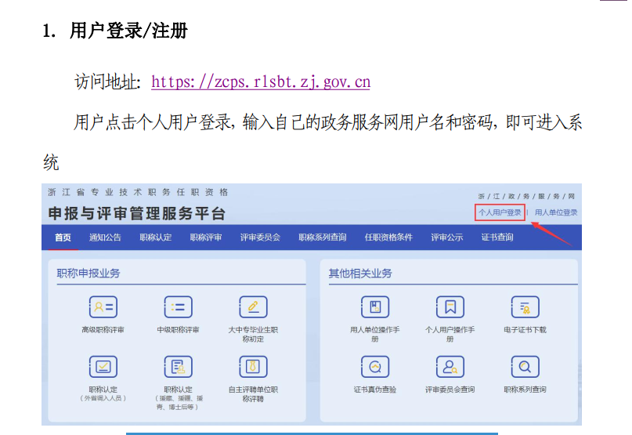
03
案例讲解
OPTION

Slide 24
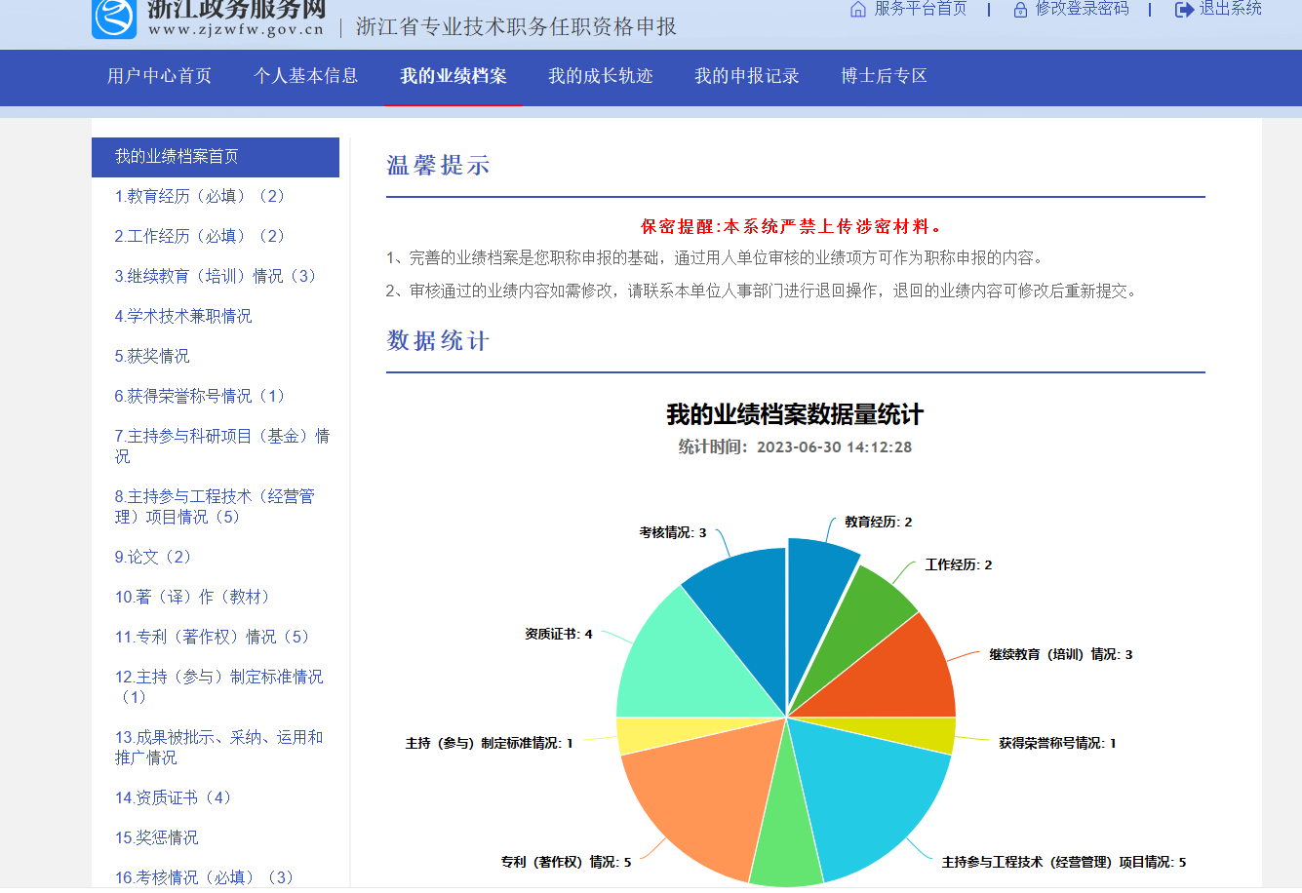
案例讲解
材料申报

Slide 25

谢
谢
学
习

